Slide 1
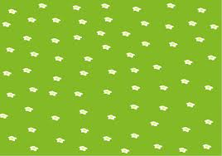
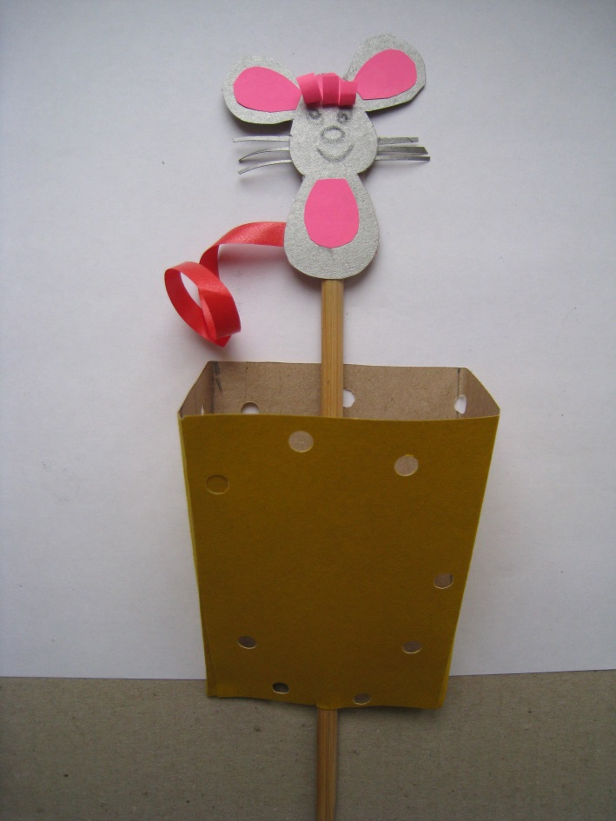
Мастер-класс «Мышка в сыре»

Slide 2
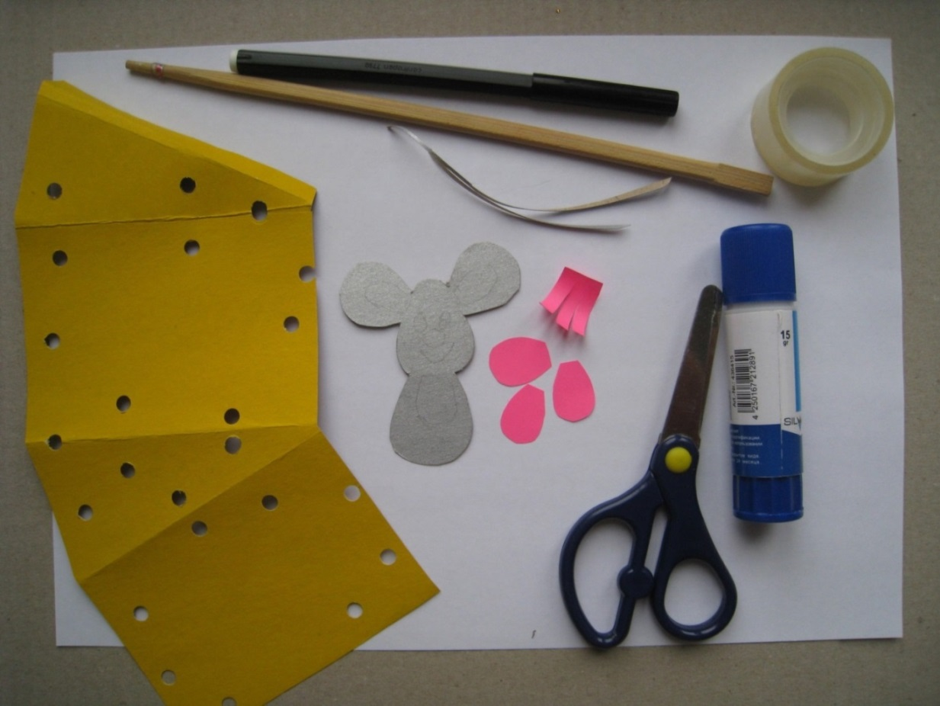
Материалы и инструменты: основа мышки из картона, ушки, животик, челочка(из розовой бумаги), усы из картона, хвостик из серпантина, выкройка коробочки «сыра», деревянная палочка, клей-карандаш, скотч, черный фломастер, ножницы.

Slide 3
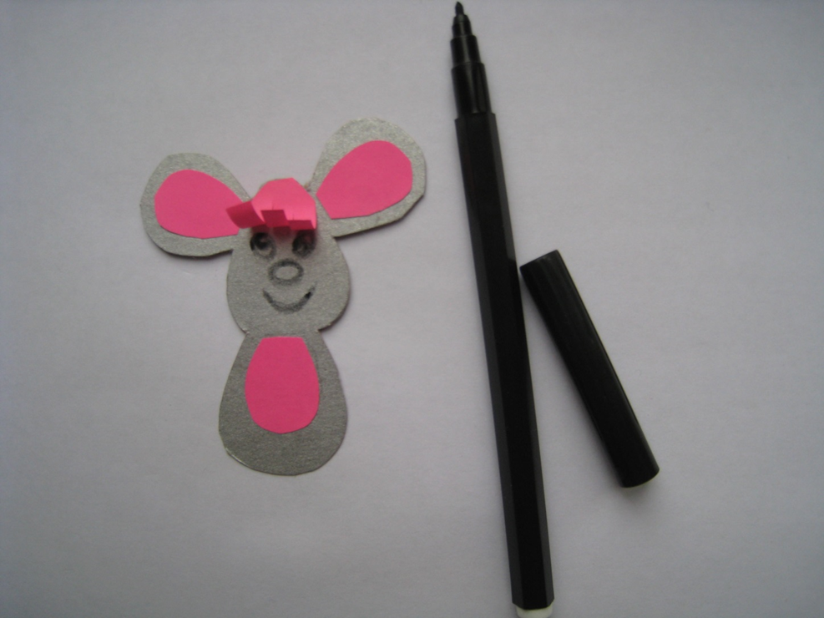
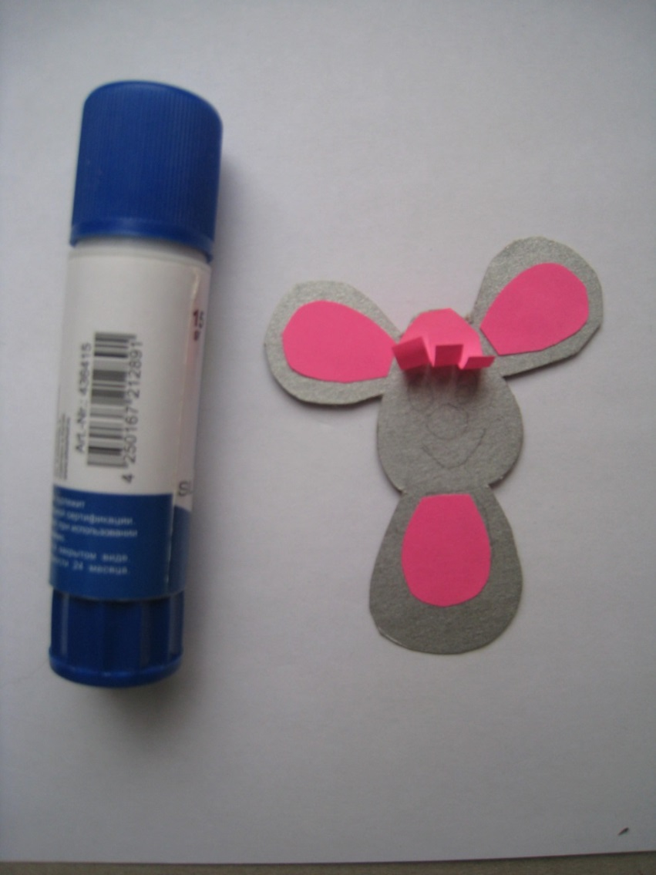
Клеим детали мышки
Рисуем мордочку

Slide 4
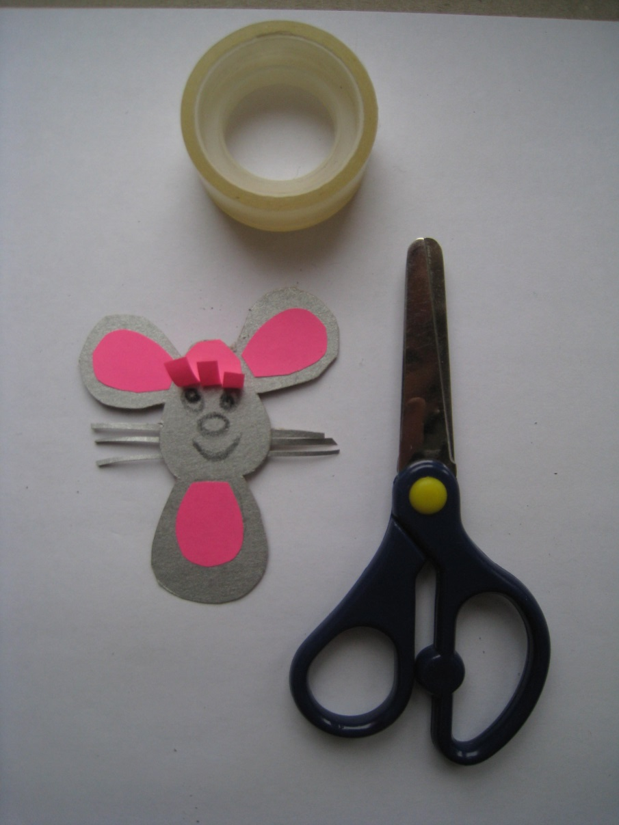
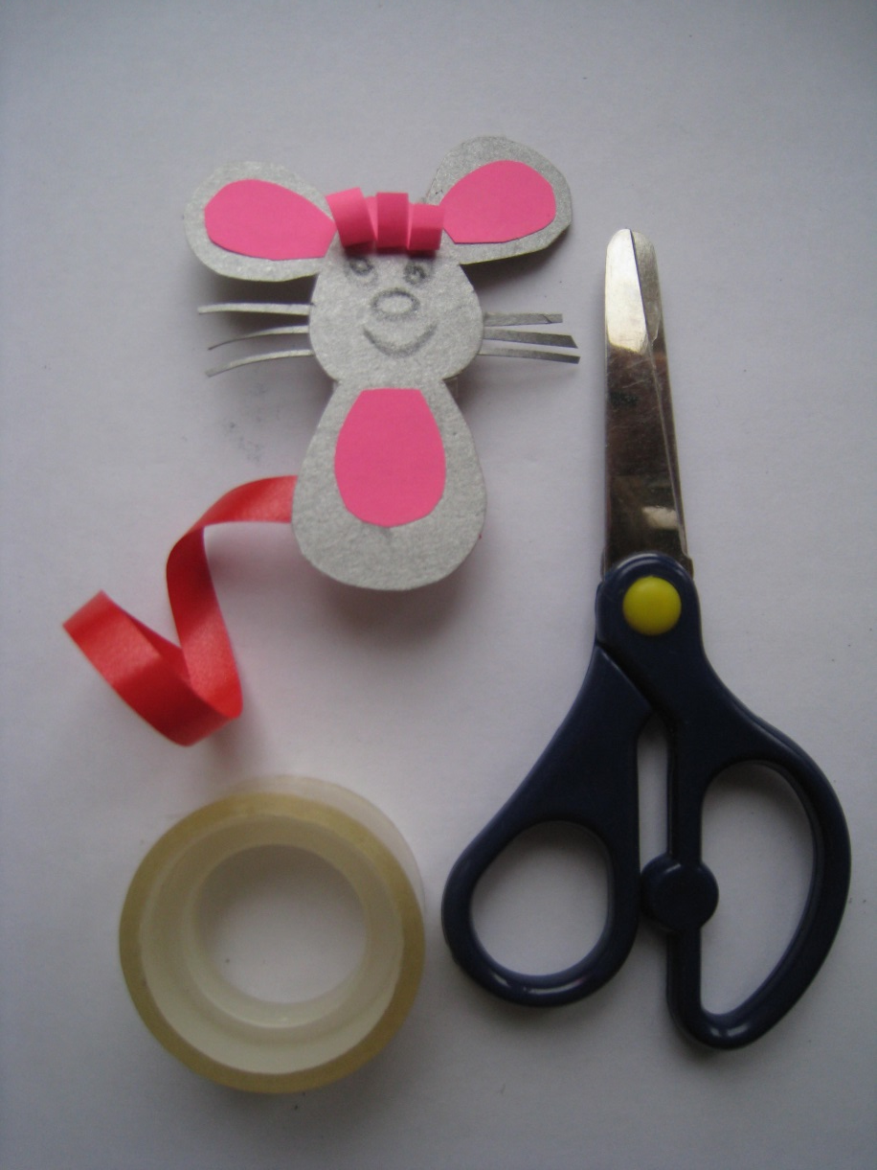
Клеим усики
Клеим хвостик

Slide 5
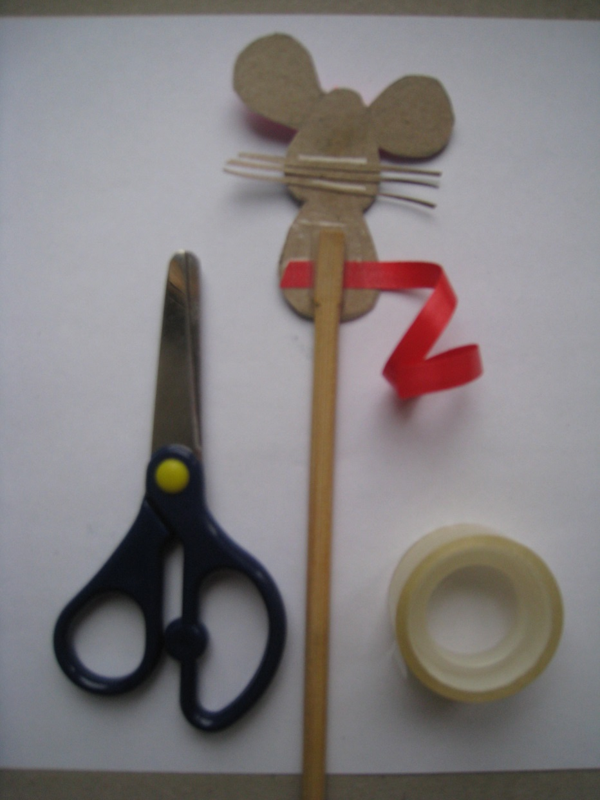
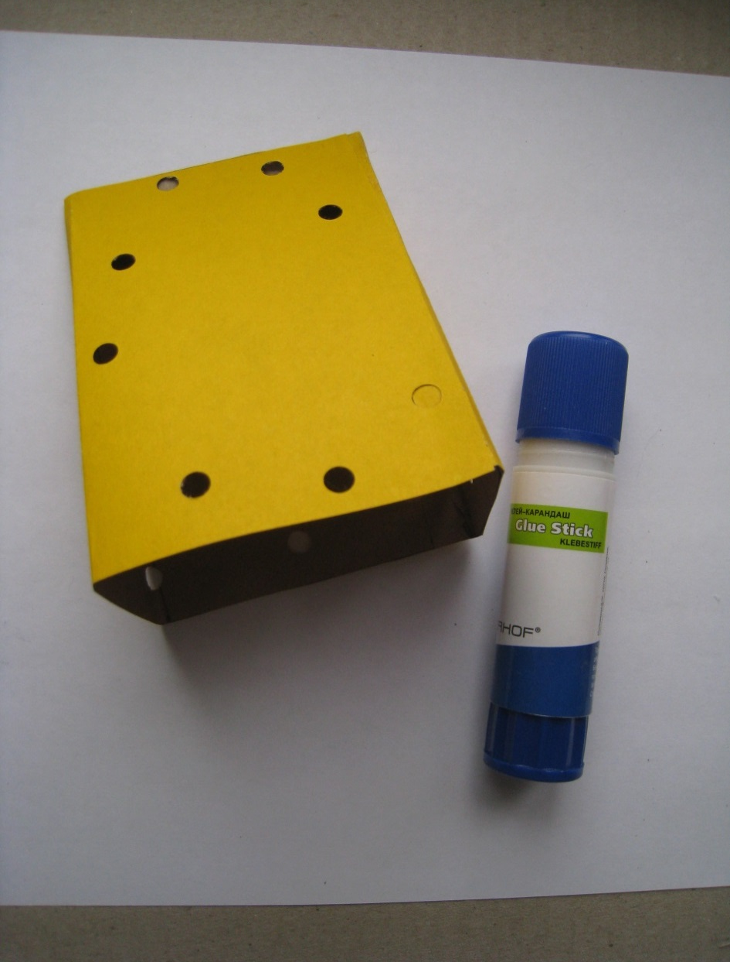
Приклеиваем скотчем палочку
Клеим коробочку «сыр»

Slide 6
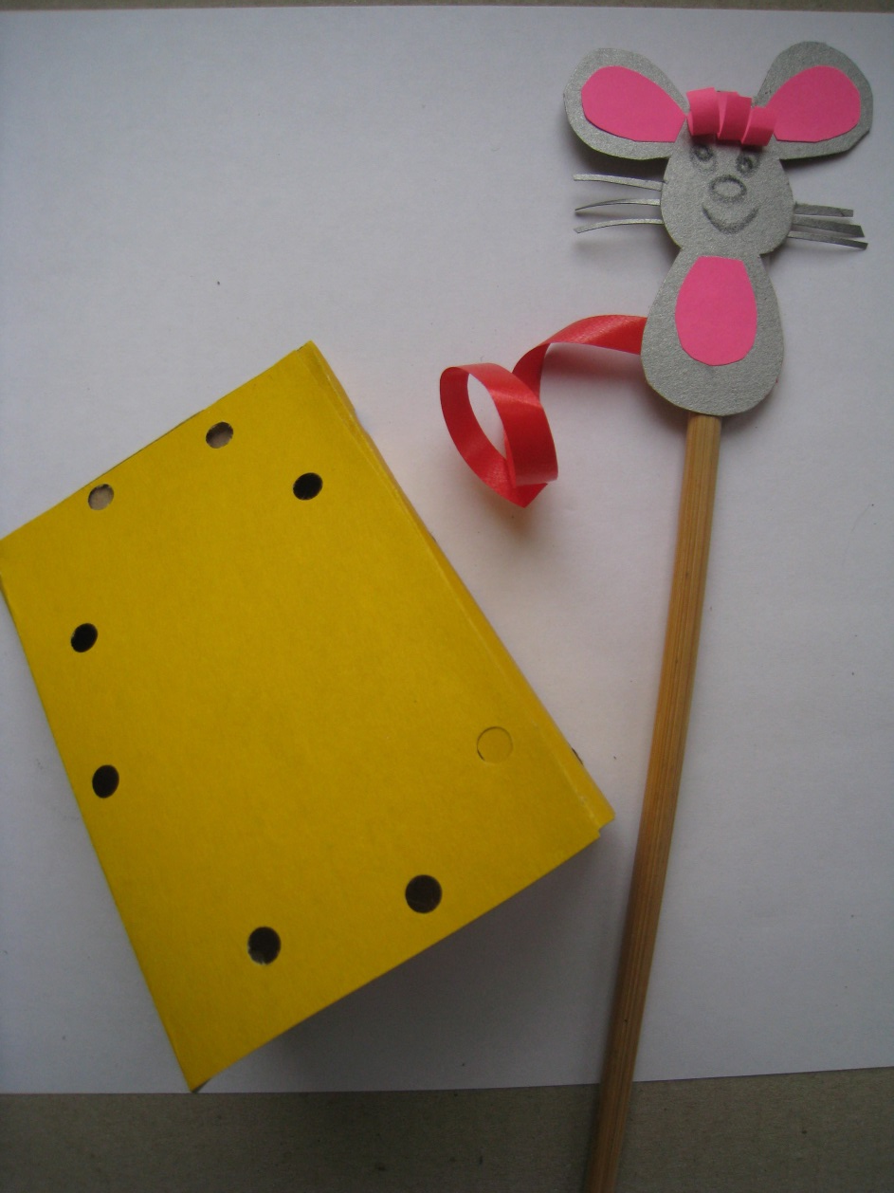
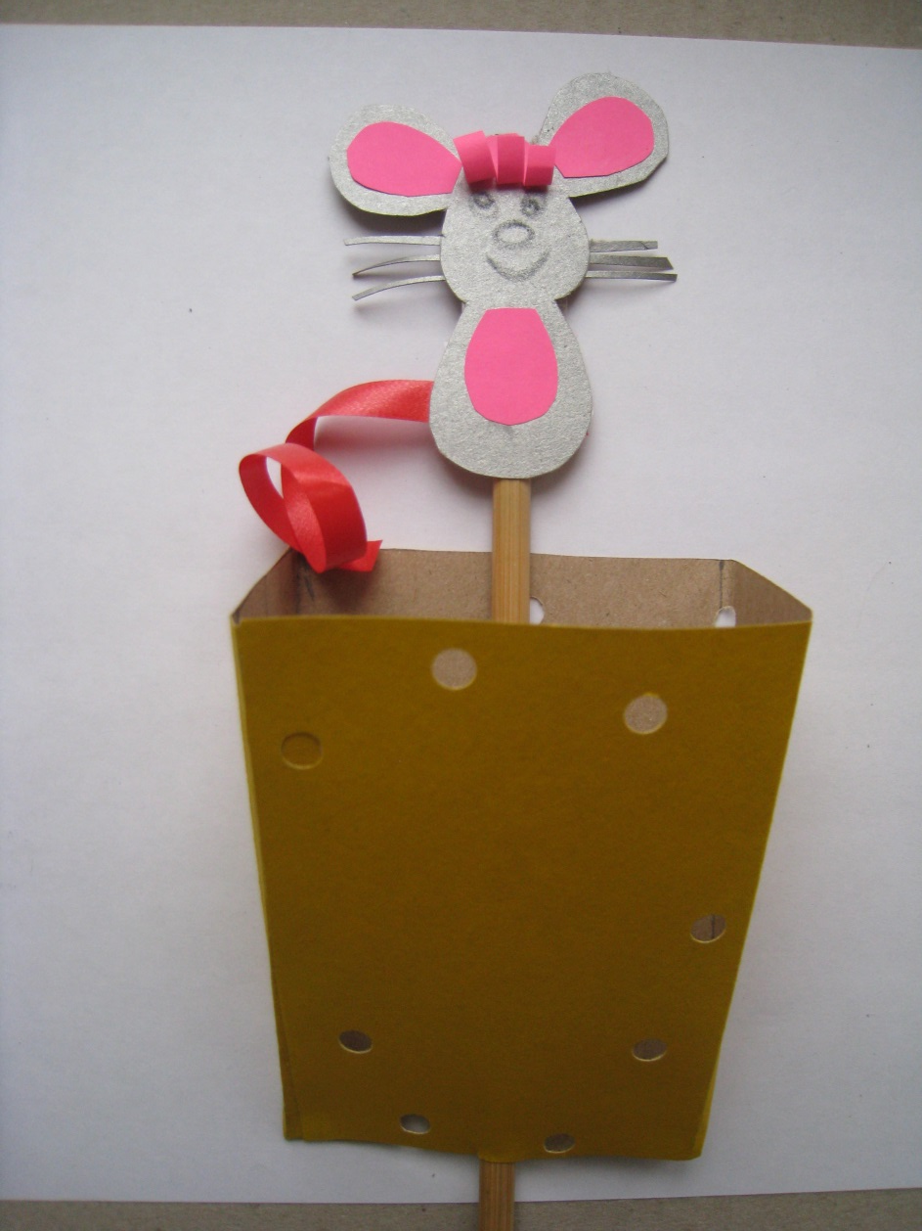
Вставляем палочку
Мышка готова

